Slide 1
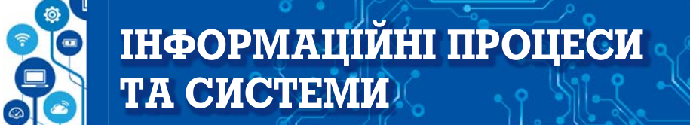




Урок 2
Повідомлення. Інформація. Дані. Інформаційні процеси
5

Slide 2
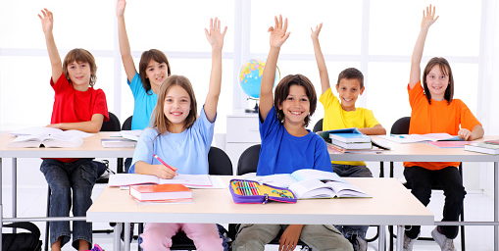
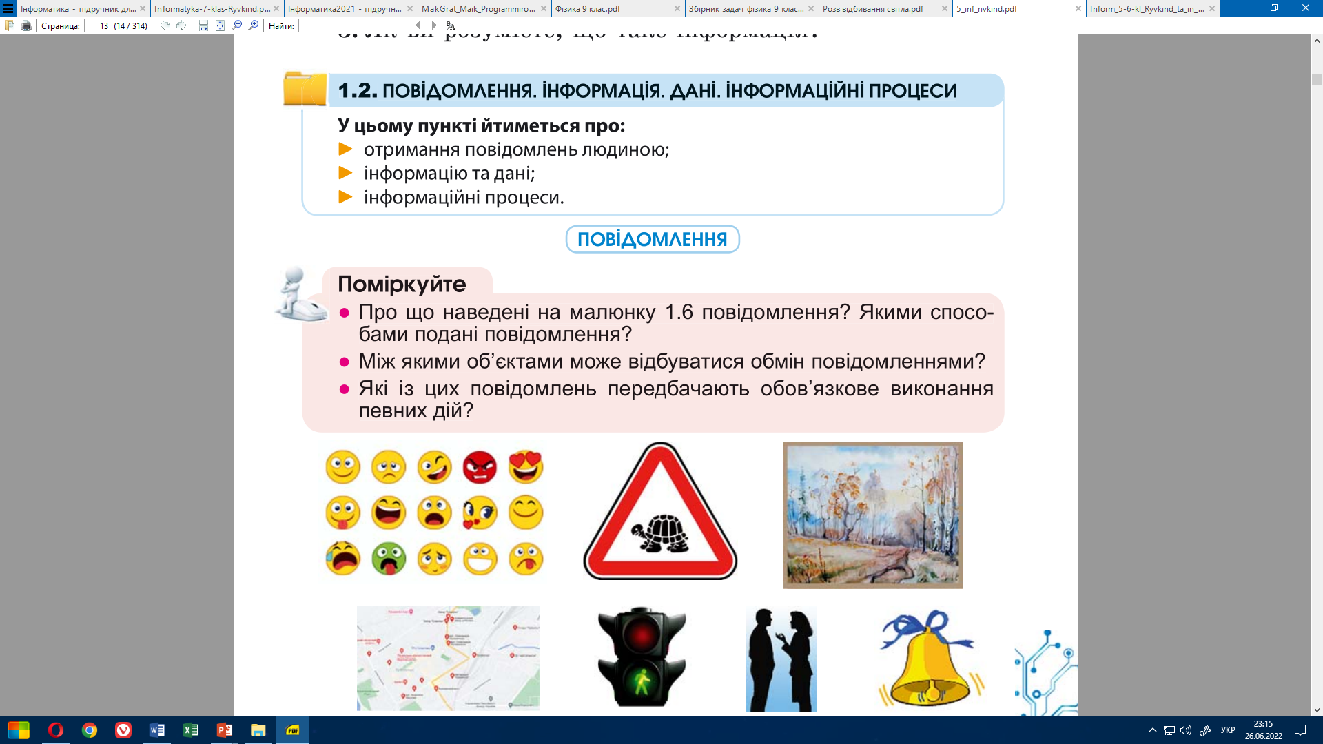


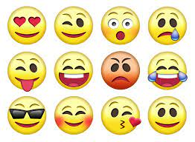
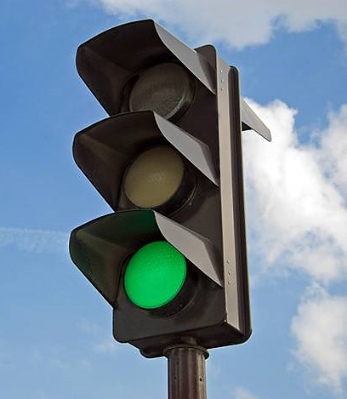
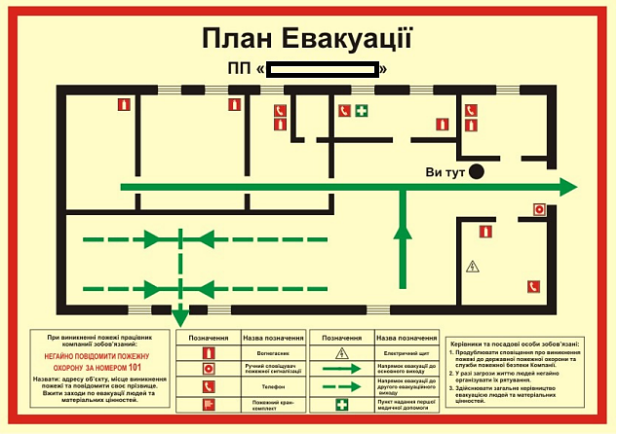
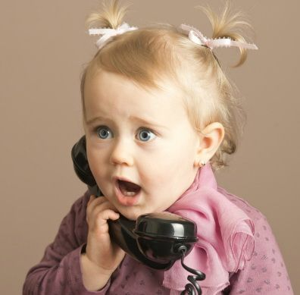
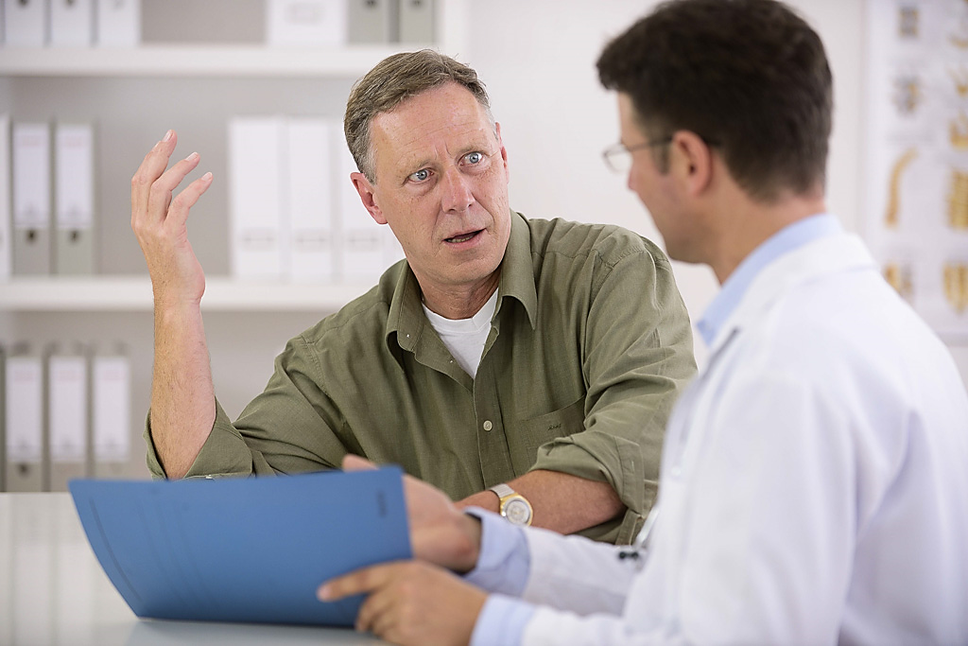
Давайте поміркуємо разом.

Slide 3
Давайте поміркуємо разом.

Slide 4
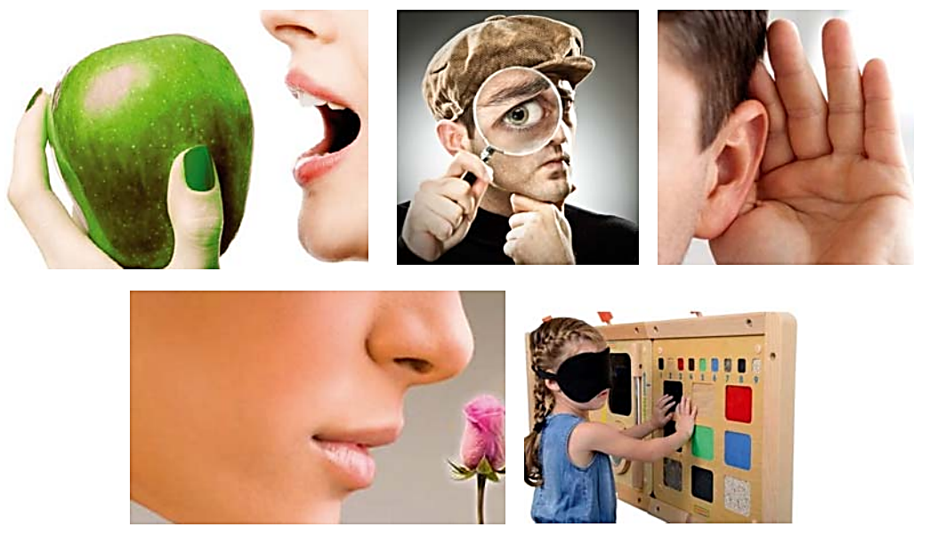
Людина отримує повідомлення з навколишнього світу, використовуючи свої органи чуття.

Slide 5
Повна презентація у відеоуроці.

